Slide 1
Puertas Lógicas
Dra. Lorena Recalde

Slide 2
Circuitos digitales
Los circuitos digitales son componentes de hardware que manipulan la información binaria.
Se implementan utilizando transistores e interconexiones.
Cada circuito básico se conoce como una puerta lógica. Para simplificar el diseño, modelamos los circuitos electrónicos basados en transistores como puertas lógicas. Por lo tanto, el diseñador no necesita preocuparse por la electrónica interna de las puertas individuales, sino solo por sus propiedades lógicas externas.
Cada puerta realiza una operación lógica específica. Las salidas de las puertas se aplican a las entradas de otras puertas para formar un circuito digital.

Slide 3
Álgebra Booleana
Para describir las propiedades operacionales de los circuitos digitales, necesitamos introducir una notación matemática que especifique el funcionamiento de cada puerta y que se pueda usar para analizar y diseñar circuitos.
Este sistema de lógica binaria es uno de una clase de sistemas matemáticos generalmente llamados álgebras booleanas.
El álgebra booleana específica que estudiaremos se utiliza para describir la interconexión de puertas digitales y para diseñar circuitos lógicos mediante la manipulación de expresiones booleanas.

Slide 4
Álgebra Booleana
La lógica binaria trata con variables binarias, que toman dos valores discretos, y con las operaciones de lógica matemática aplicadas a estas variables.
Es conveniente pensar en términos de valores binarios y asignar 1 o 0 a cada variable. Las variables se designan mediante letras del alfabeto, como A, B, C, X, Y y Z.
Asociadas con las variables binarias hay tres operaciones lógicas básicas llamadas AND, OR y NOT.

Slide 5
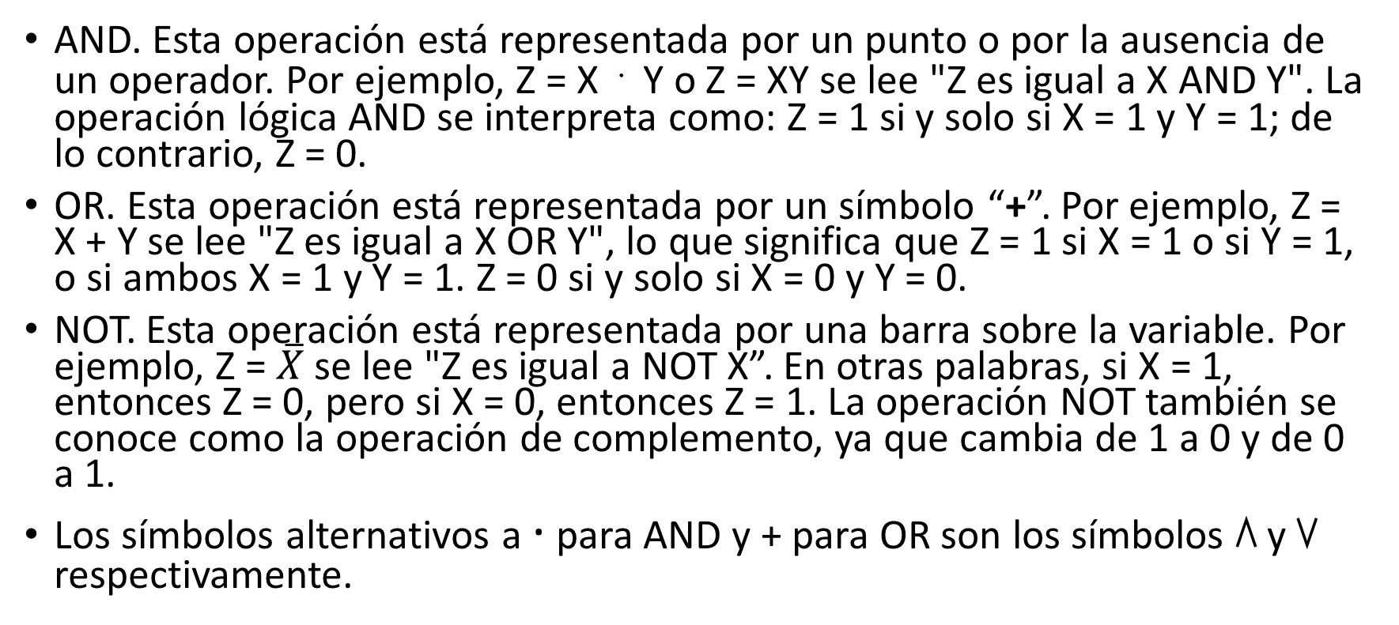
Operaciones Lógicas
AND. Esta operación está representada por un punto o por la ausencia de un operador. Por ejemplo, Z = X ⋅ Y o Z = XY se lee "Z es igual a X AND Y". La operación lógica AND se interpreta como: Z = 1 si y solo si X = 1 y Y = 1; de lo contrario, Z = 0.
OR. Esta operación está representada por un símbolo “+”. Por ejemplo, Z = X + Y se lee "Z es igual a X OR Y", lo que significa que Z = 1 si X = 1 o si Y = 1, o si ambos X = 1 y Y = 1. Z = 0 si y solo si X = 0 y Y = 0.
NOT. Esta operación está representada por una barra sobre la variable. Por ejemplo, Z = $\overline{X}$ se lee "Z es igual a NOT X”. En otras palabras, si X = 1, entonces Z = 0, pero si X = 0, entonces Z = 1. La operación NOT también se conoce como la operación de complemento, ya que cambia de 1 a 0 y de 0 a 1.
Los símbolos alternativos a · para AND y + para OR son los símbolos ⋀ y ⋁ respectivamente.

Slide 6
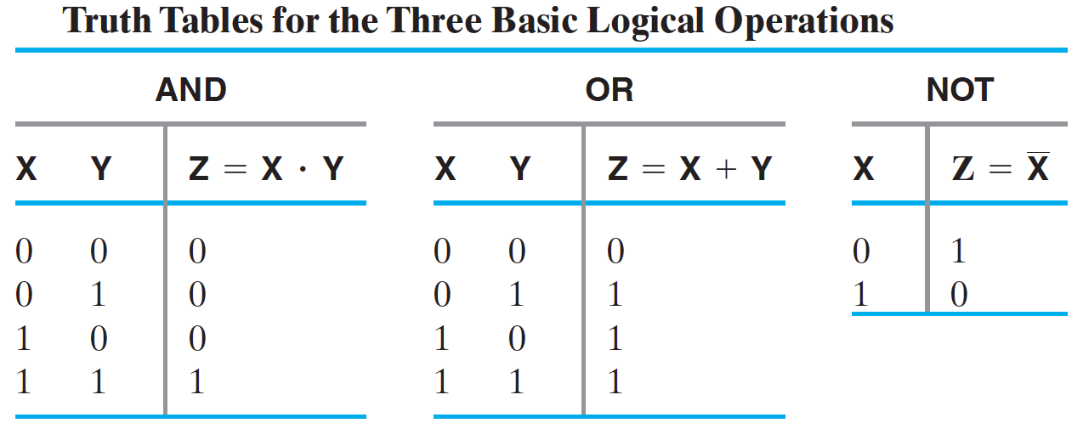
Tabla de Verdad
Una tabla de verdad para una operación es una tabla de combinaciones de las variables binarias que muestra la relación entre los valores que toman las variables y los valores del resultado de la operación.

Slide 7
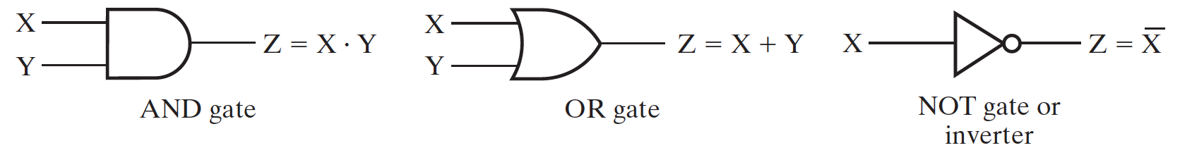
Puertas Lógicas
Las puertas lógicas son circuitos electrónicos que operan en una o más señales de entrada para producir una señal de salida. Los circuitos responden a dos rangos de voltaje separados que representan una variable binaria igual a la lógica 1 o lógica 0. Los símbolos gráficos utilizados para designar los tres tipos de puertas: AND, OR, y NOT, se muestran en la Figura

Slide 8
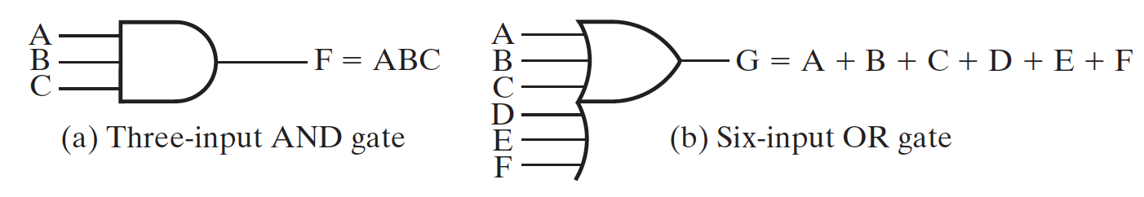
Puertas Lógicas
Las puertas AND y OR pueden tener más de dos entradas. En la Figura se muestra una compuerta AND con tres entradas y una compuerta OR con seis entradas.
La puerta AND de tres entradas responde con una salida lógica-1, si las tres entradas son lógicas 1. La salida es lógica-0 si alguna entrada es la lógica 0.
La puerta OR de seis entradas responde con una lógica-1 si alguna entrada es lógica 1; su salida se convierte en un 0 lógico solo cuando todas las entradas son lógicas-0.

Slide 9
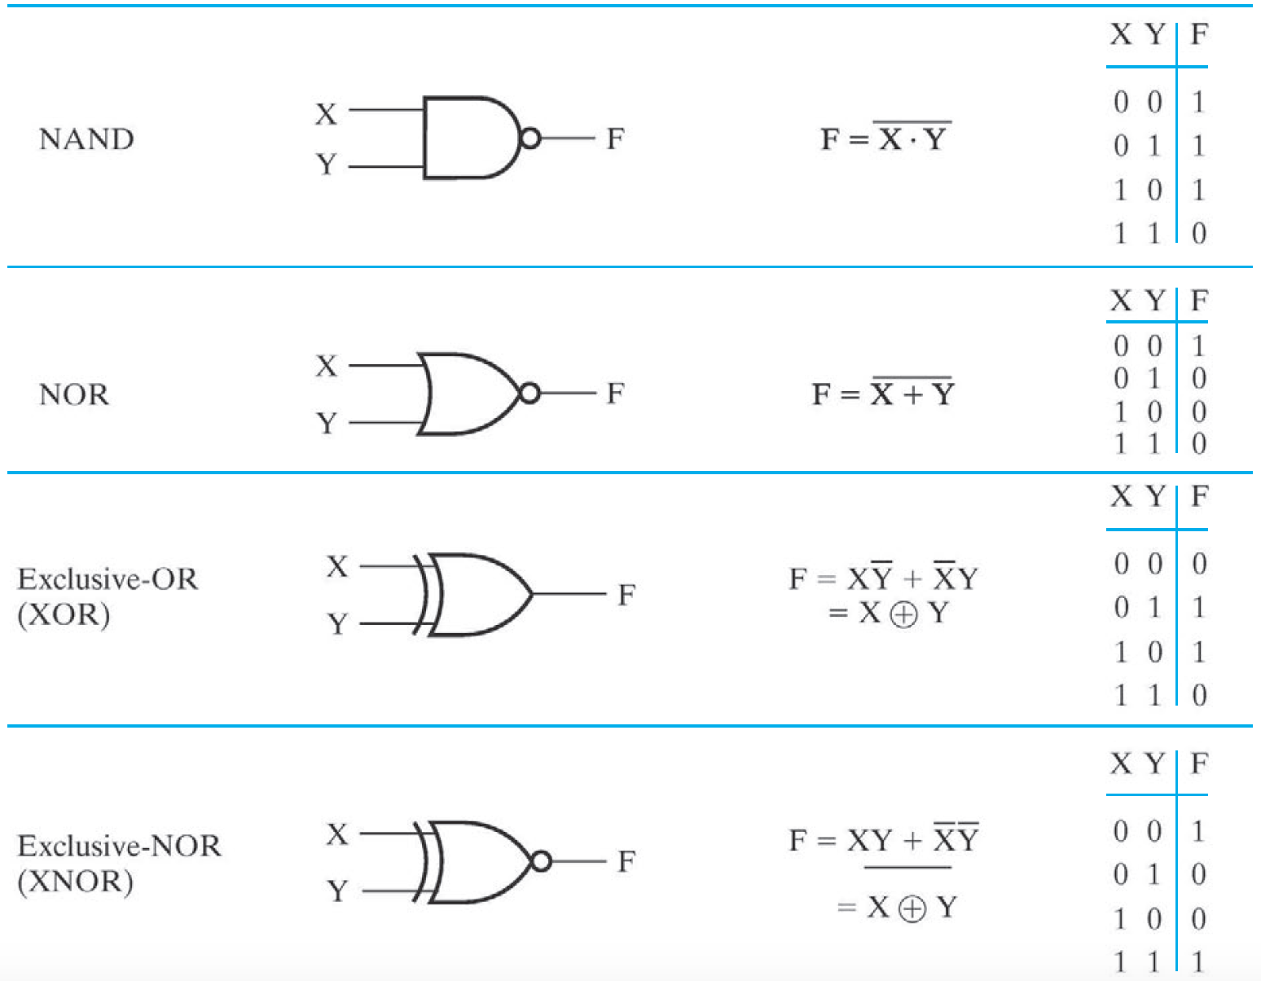
Otras puertas lógicas

Slide 10
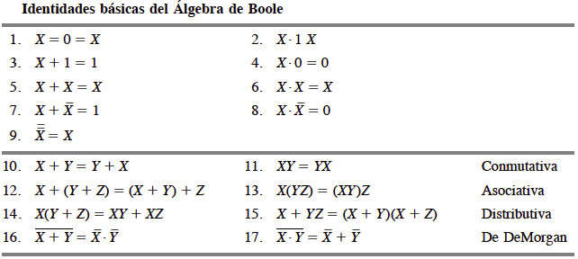
Simplificación: Puertas Lógicas y Propiedades
+

Slide 11
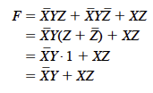
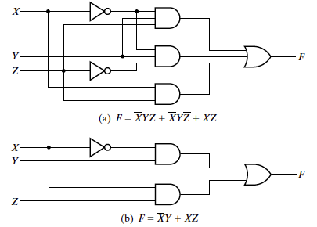
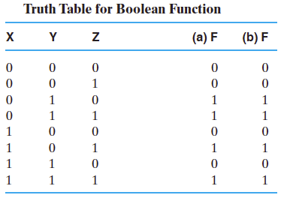
Simplificación: Puertas Lógicas y Propiedades

Slide 12
Hallar la función dados los siguientes diagramas
A
A
B
B
F = ??
F = ??
A
C
B’
A
A
B
F = ??
F = ??
B
A
A’
B’
C

Slide 13
Hallar la función dados los siguientes diagramas
A
B
C
A’
F = ??
D
A
B’
C
** Cómo sería el diagrama pero de manera simplificada?

Slide 14
Hallar la función dados los siguientes diagramas
A
B
F = ??
A’
C
A
B’
C
F = ??
A’
D
C’

Slide 15
A
B’
C
F = ??
A
D
C’

Slide 16
Hacer el diagrama de puertas lógicas (o de bloque) para las funciones
F = AB + CD
F = XY + X’Y + Y’Z + X’Z’
F = (A+B’)(A+B+C)(B’+C’)(A+C)’

Slide 17

Demuestre por medio de tablas de verdad la validez de las siguientes identidades:
Teorema de DeMorgan para tres variables:
$\overline{XYZ}=$ $\overline{X}+\overline{Y}+\overline{Z}$
La segunda ley distributiva:
X + YZ = (X+Y)(X+Z)

